Slide 1

Федеральное государственное бюджетное образовательное учреждение высшего образования «Московский государственный технический университет имени Н.Э. Баумана (национальный исследовательский университет)» (МГТУ им. Н.Э. Баумана)
Разработка программного обеспечения для визуализации геометрической модели водопада
Студент: Цветков Иван Алексеевич ИУ7-53Б
Научный руководитель: Оленев Антон Александрович
Notes:
‹#›

Slide 2
Цель и задачи
Цель работы: создать качественную симуляцию водопада с использованием современных методов и технологий.
Задачи:
проанализировать методы и алгоритмы, моделирующие водопады;
определить алгоритм, который наиболее эффективно справляется с поставленной задачей;
реализовать алгоритм;
разработать структуру классов проекта;
провести эксперимент по замеру производительности полученного программного обеспечения.
Notes:
‹#›

Slide 3
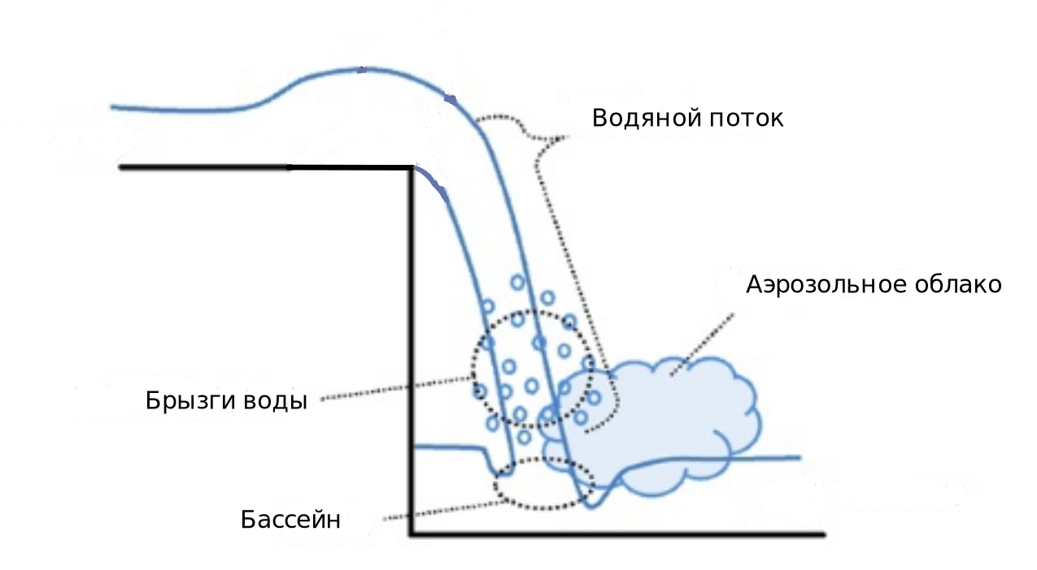
Модель водопада
Водяной поток.
Брызги воды.
Аэрозольное облако.
Бассейн.
Notes:
‹#›

Slide 4
Классификация методов визуализации водопадов
На основе уравнения Навье-Стокса.
Метод, основанные на системе частиц.
Сеточный метод.
Комбинированный метод (частиц и сетки).
Notes:
‹#›

Slide 5
Классификация методов рендера изображения
Обработка на процессоре.
+ качество изображения
Обработка на видеокарте.
+ скорость обработки
+ обработка в реальном времени
Notes:
‹#›

Slide 6
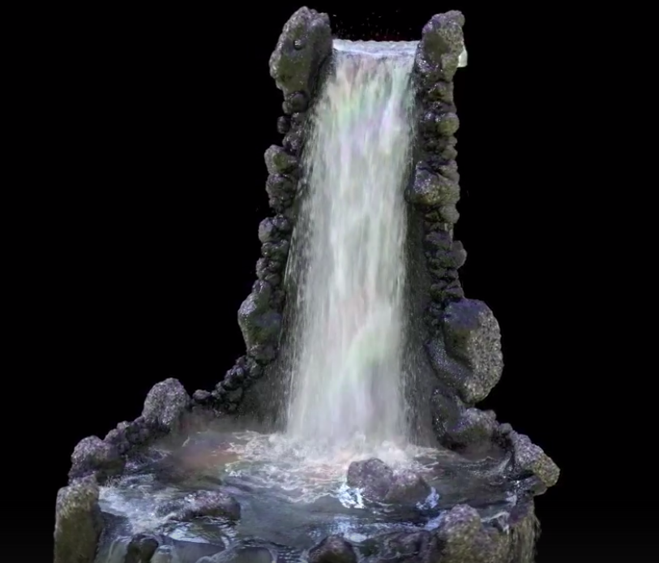
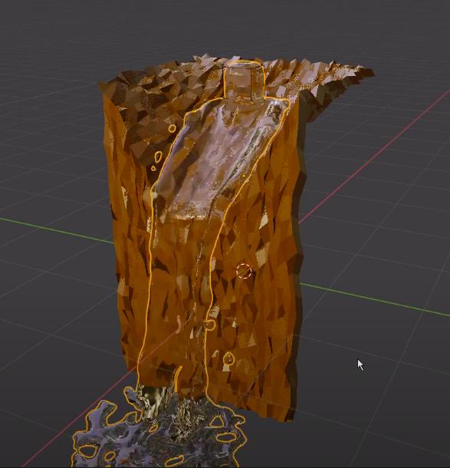
Существующие программные обеспечения
SideFX
Blender

Slide 7
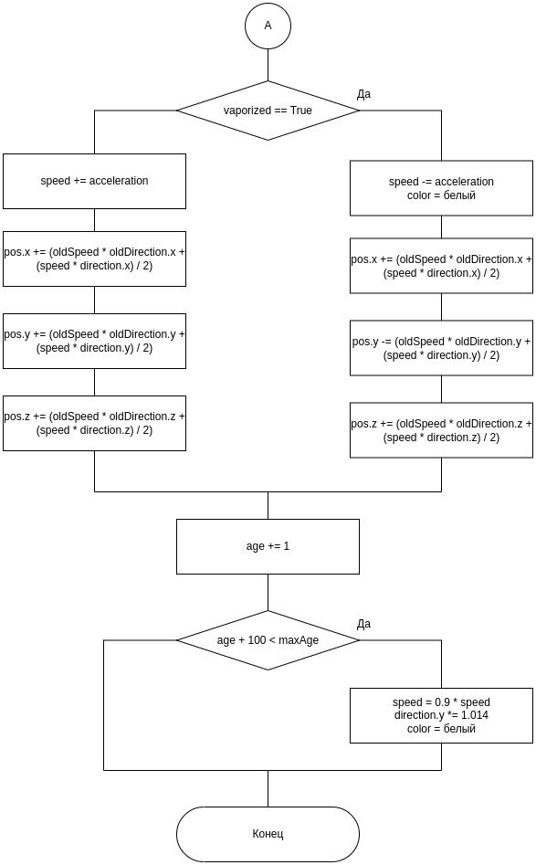
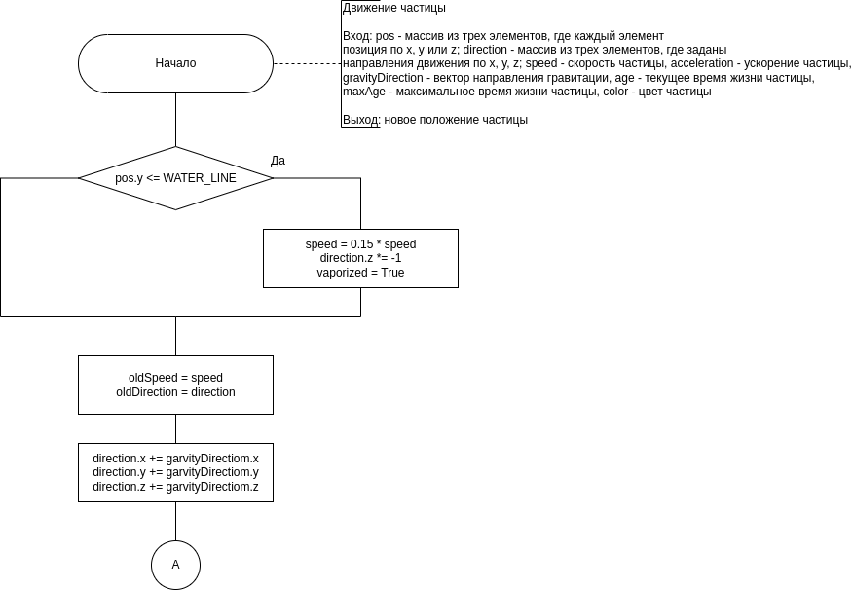
Схема алгоритма перемещения частицы водопада за один кадр
Notes:
‹#›

Slide 8
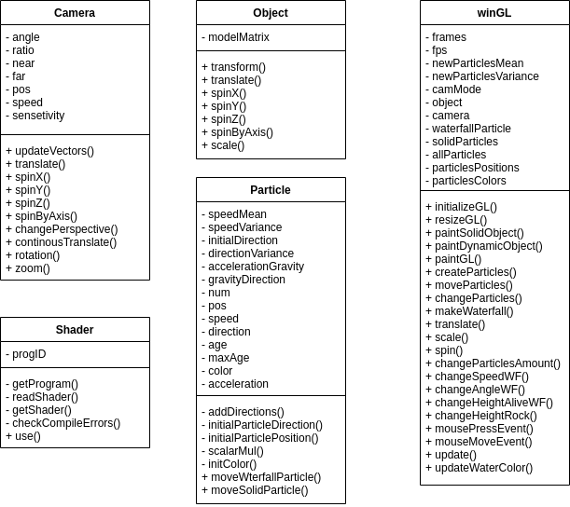
Структур классов программы
Notes:
‹#›

Slide 9
Средства реализации
Язык программирования: Python
Разработка интерфейса: QtDesigner
Среда разработки: Visual Studio Code
Notes:
‹#›

Slide 10
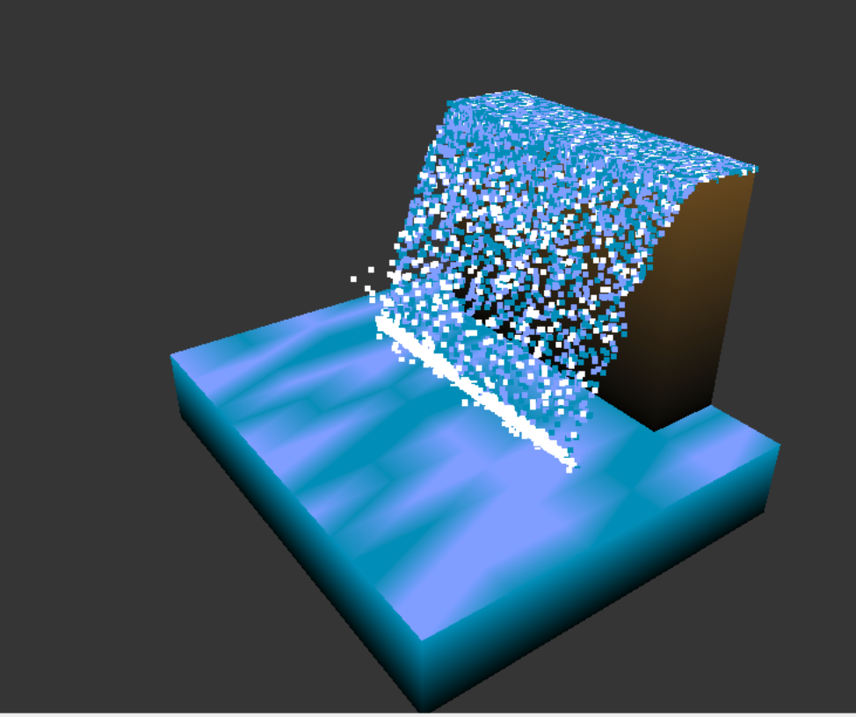
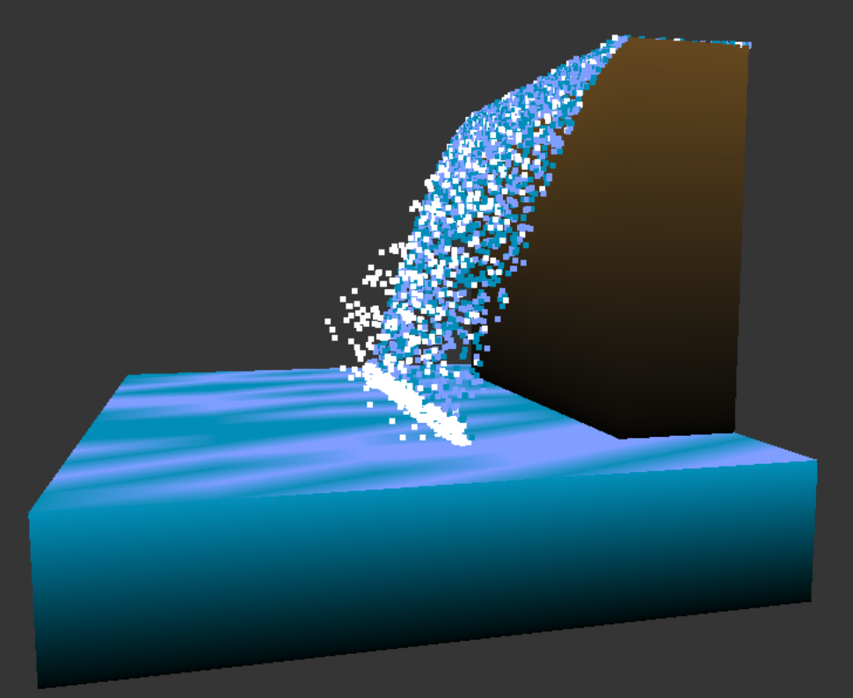
Пример работы программы
Вид 1
Вид 2
Notes:
‹#›

Slide 11
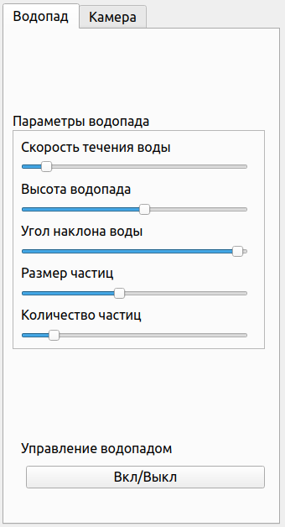
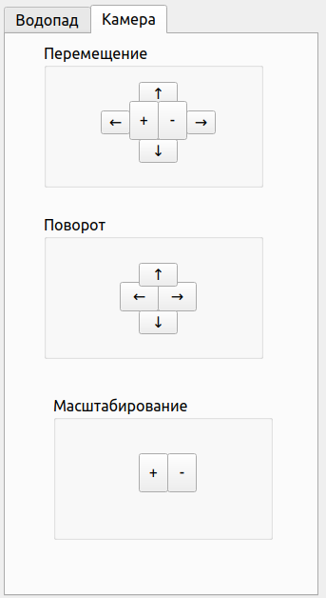
Интерфейс программы
Управление водопадом
Управление камерой
Notes:
‹#›

Slide 12
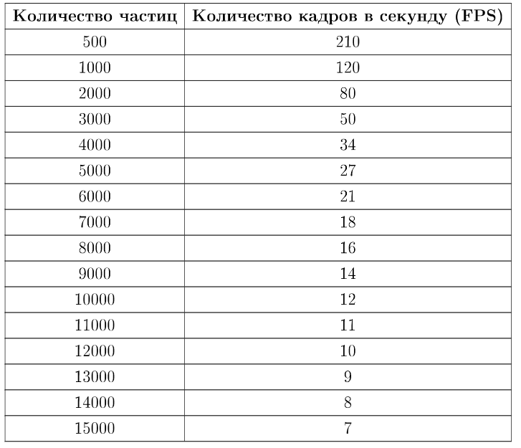
Проведение эксперимента
Целью эксперимента является проведение тестирования производительности при создании сцен различной загруженности. Нагрузка будет меняться в зависимости от количества частиц, из которых состоит водопад.
Оцениваться производительность будет мерой количества кадров в секунду (Frames Per Second, FPS), которое получается при работе приложения при данной загруженности.
Таблица зависимости FPS от количества частиц
Notes:
‹#›

Slide 13
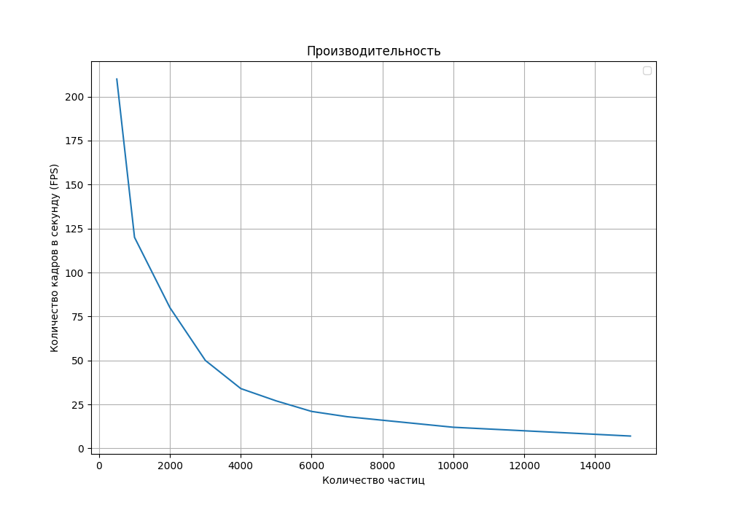
Результат эксперимента
Как видно из результатов, количество кадров в секунду уменьшается экспоненциально при линейном увеличении количества частиц в водопаде.
Рендер большого количества частиц является трудной задачей: при 1000 частиц программа выдает 120 FPS, в то время как при уже при 10000 тысячах частиц получается 12 FPS.
Notes:
‹#›

Slide 14
Заключение
Цель курсовой работы была достигнута и выполнены следующие задачи:
рассмотрены методы реализации модели водопада;
выбран алгоритм, который наиболее эффективно решает поставленную задачу;
реализован выбранный алгоритм;
разработана структура классов проекта;
проведен эксперимент по замеру производительности полученного программного обеспечения.
Notes:
‹#›

